Slide 1
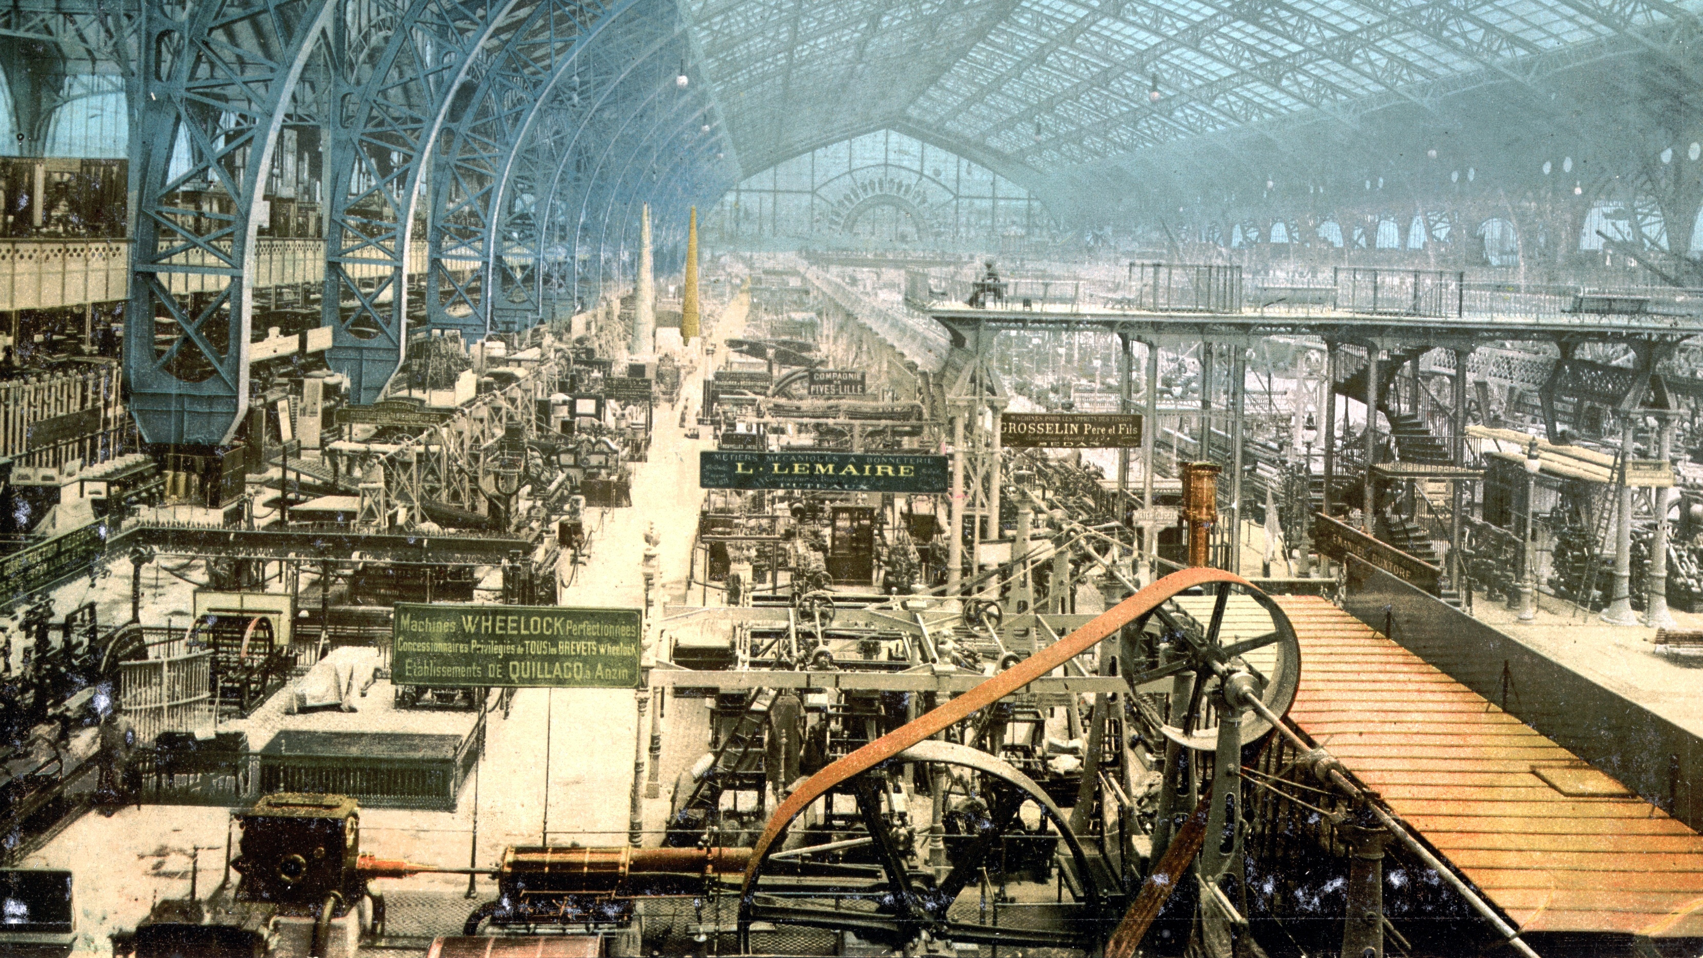
4. Työväestö, työolot ja työaika, työväenluokka ja sen ongelmat
Sonja Nokkala
Enna Käki
Samu Taskinen
Aaron Kukkonen

Slide 2
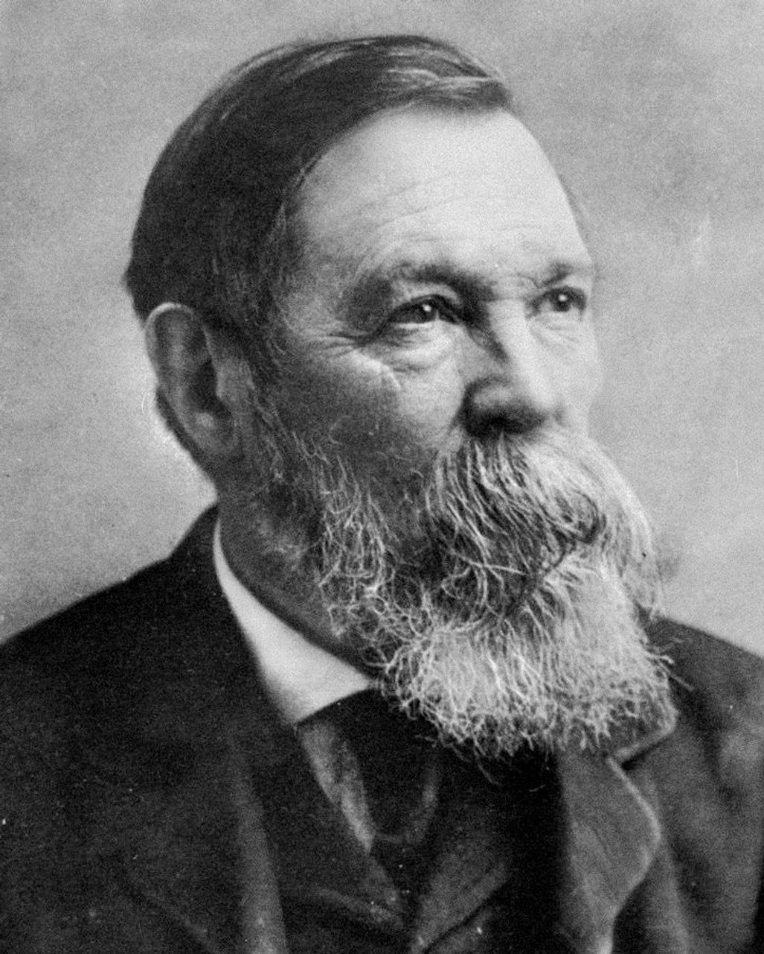
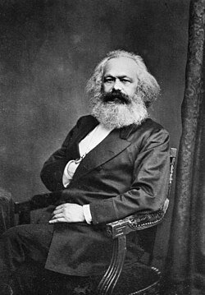
Tärkeitä henkilöitä
Friedrich Engels
Karl Marx ja Friedrich Engels
He yhdessä kirjoituksillaan perustivat työväen poliittisen aatteen sosialismin.
Heidän mukaan varallisuus jaettiin väärin ja siihen haluttiin muutos. Työväen piti saada enemmän osuutta varallisuudesta, eikä kaikki voinut mennä pääoman omistajille.
Vuonna 1848 heidän kirjoittamassaan kommunistisessa manifestissa, he kannustivat jokaista työläisiä liittymään yhteen, jotta työntekijöiden asema parantuisi.
Kommunistinen manifesti jäi kuitenkin vähälle huomiolle, mutta sosialismi aatteena levisi maailmalla suuresti.
Karl Marx

Slide 3
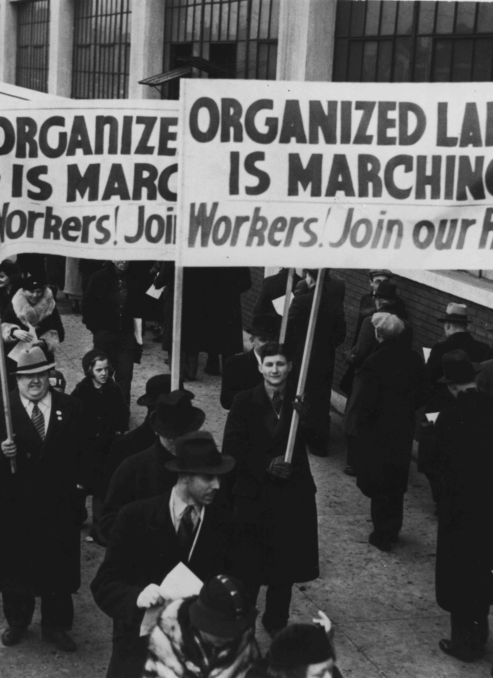
Ammattiyhdistysliikkeet
Ammattiyhdistysliike on työväen järjestäytymistä yhdistyksiin saadakseen paremmat edut. Niitä syntyi 1800-luvulla.
Monissa maissa työväenliike alkoi ammattiyhdistyksistä.
Teollistumisen alkuvaiheessa työväen järjestymistä pyrittiin estämään. Järjestymättömän työväen palkat ja työolot olivat helpompi pitää heikompina.
Saatettiin vaatia työläisiltä ammattiliittoihin kuulumattomuutta.
Jäsenmäärän kasvu ammattiyhdistyksissä pakotti työnantajat hyväksymään ne.

Slide 4
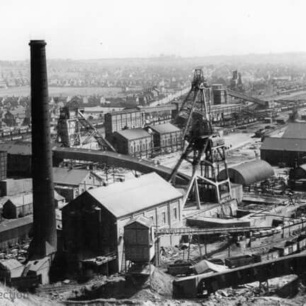
Työolot tehtaissa ja kaivoksissa
Teollisen vallankumouksen alussa työoloihin ei kiinnitetty juurikaan huomiota, sillä kuka tahansa pystyi tulla työntekijän tilalle, jos tälle kävisi jotain.
Työ oli yksitoikkoista, päivät olivat jopa 16 tuntisia ja palkka oli huonoa. Maaseudun työntekoon verraten, tehtaissa tai kaivoksissa ei pidetty taukoja, joka teki työnteosta entistä raskaampaa. Lisäksi tehtaissa koneet loivat napakan työtahdin luonnon rytmin sijasta.
Työturvallisuus oli tehtaissa ja kaivoksissa lähinnä sivuseikka, joten erilaiset tapaturmat ja ammattitaudit olivat hyvin yleisiä.
Kaivoksissa oli vielä muita vaaroja, kuten räjähteet ja sortumisvaara. Lisäksi ilmanvaihto oli todella heikko.

Slide 5
Sosialismi ja kommunismi
Sosialismi
-Työväki eli tavalliset työntekijät on tosi tärkeitä, koska he tekevät kaiken, mitä yhteiskunta tarvitsee.
-Sosialismin mielestä on väärin, että rikkaat omistajat hyötyvät työntekijöiden kustannuksella.
-Siksi pitäisi olla reilut palkat, turvalliset työpaikat ja lyhyempi työpäivä.
Syyt: Työväen piti tehdä pitkää päivää, vaarallisissa oloissa ja pienellä palkalla, kun taas rikkaat omistajat saivat isot voitot. Tämä koettiin epäreiluksi.
Ajatus: Työntekijöiden asemaa pitää parantaa ja varmistaa, että kaikilla on samat mahdollisuudet.
Seuraukset: Sosialismin ansiosta saatiin mm: 8 tunnin työpäivä, parempi työturvallisuus ja palkkoja nostettiin. Valtio alkoi myös huolehtia terveydenhuollosta, koulutuksesta ja sosiaaliturvasta.
Kommunismi
-Tavoitteena olisi, että ei olisi enää eri luokkia, vaan kaikki olisivat tasa-arvoisia.
-Työtä tehtäisiin yhdessä, ei siksi että on pakko, vaan siksi että se hyödyttää kaikkia.
-Kaikki saisivat sen, mitä tarvitsevat, eikä kenenkään tarvitsisi elää köyhyydessä.
Syyt: Sosialismi ei kommunismin mielestä riittänyt, koska rikkaat ja luokat olivat yhä olemassa. Ongelmat jatkuivat niin kauan kuin joku omisti ja toinen teki työn.
Ajatus: Poistetaan kokonaan luokat ja yksityinen omistus. Kaikki tekevät töitä yhdessä ja kaikki saavat tarvitsemansa.
Seuraukset: Ei enää köyhyyttä tai suuria eroja rikkaiden ja köyhien välillä. Työpäivät ovat paljon lyhyempiä ja ihmiset voisivat tehdä työtä, joka tuntuu mielekkäältä.

Slide 6
Lähteet
https://fi.wikipedia.org/wiki/Kommunismi
Forum oppikirja
Kommunistinuoret.fi
https://fi.wikipedia.org/wiki/Sosialismi
https://wallpapercave.com/friedrich-engels-wallpapers
Ay-liikkeen historia ja saavutukset Suomessa
https://www.storenvy.com/products/27006774-karl-marx-poster

